Slide 1
POPULAÇÃO EM SITUAÇÃO DE RUA
ALUNOS:
CLEIDIANE DA SILVA SOUZA
DOUGLAS DE SOUZA PEREIRA
LUANA MARTINS PERIN

Slide 2
População em situação de Rua
“Grupo populacional heterogêneo que possui em comum a pobreza extrema, os vínculos familiares interrompidos ou fragilizados e a inexistência de moradia convencional regular, e que utiliza os logradouros públicos e as áreas degradadas como espaço de moradia e de sustento, de forma temporária ou permanente, bem como as unidades de acolhimento para pernoite temporário ou como moradia provisória”
Definição no
Decreto Presidencial 7053/2009.

Slide 3
Perfil da População em Situação de Rua do Distrito Federal
Cerca de 2.938 indivíduos no DF
80,7% são do sexo masculino
50,4% se autodeclararam como pardas, 20,7% como pretas, 14,7% como brancas e 11,6% como indígenas
51,7%, são migrantes internos
Faixa etária mais representativa: 31 a 49 anos.
Principais atividades: coleta de material reciclável, lavagem ou cuidado de carros, venda de produtos em semáforos ou simplesmente pedir
(CODEPLAN, 2022).

Slide 4
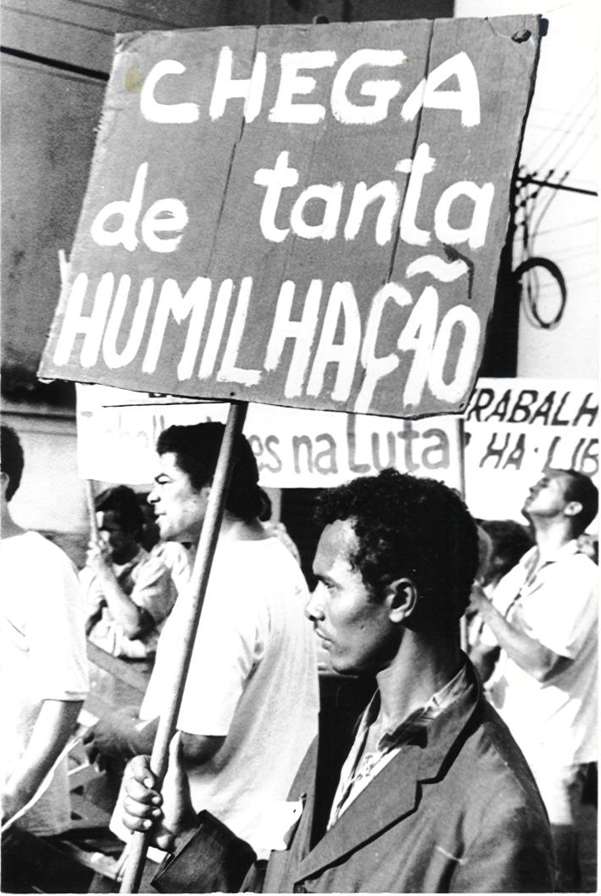
Urgência na mudança civilizatória
Aparofobia
“mendicância” deixou de ser contravenção apenas em 2009
Vistos como culpados, e não como vítima de um sistema
Combate ao estigma e preconceito
Inclusão social, políticas públicas

Slide 5
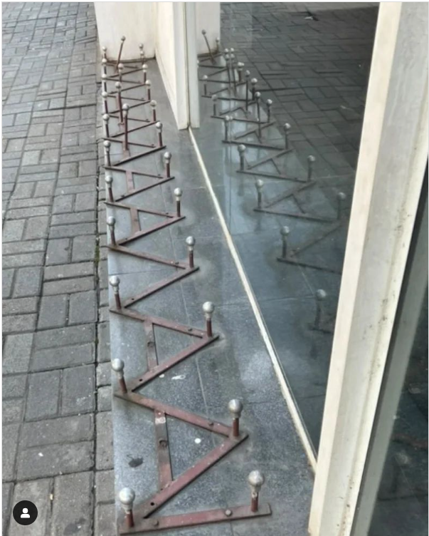
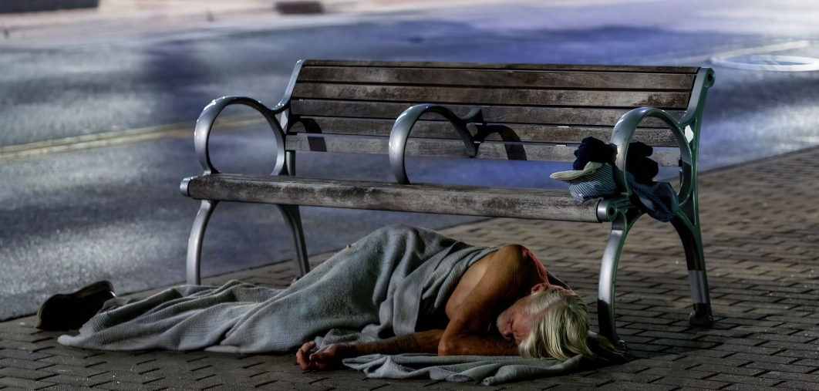
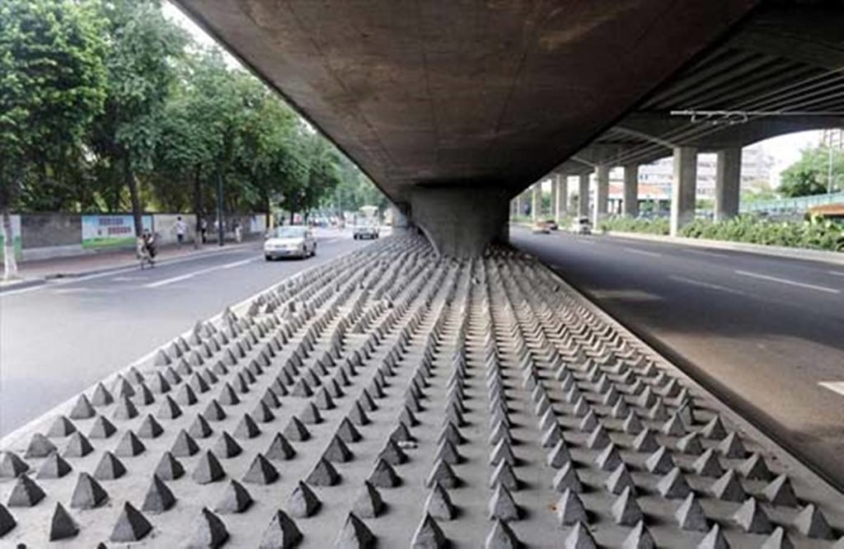
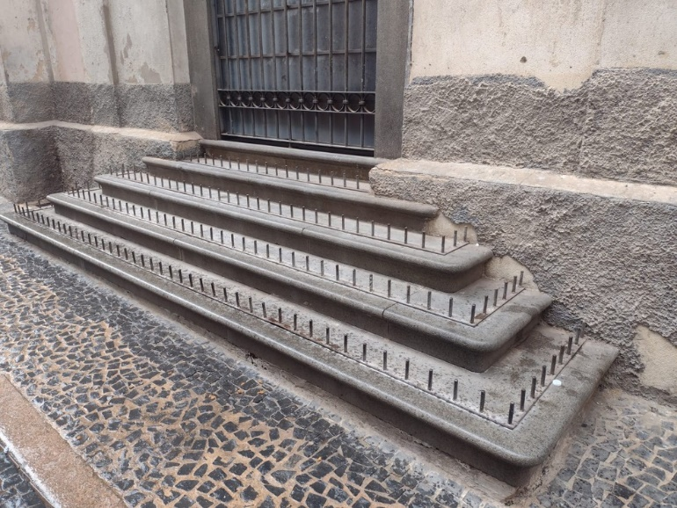
Aparofobia e arquitetura hostil

Slide 6
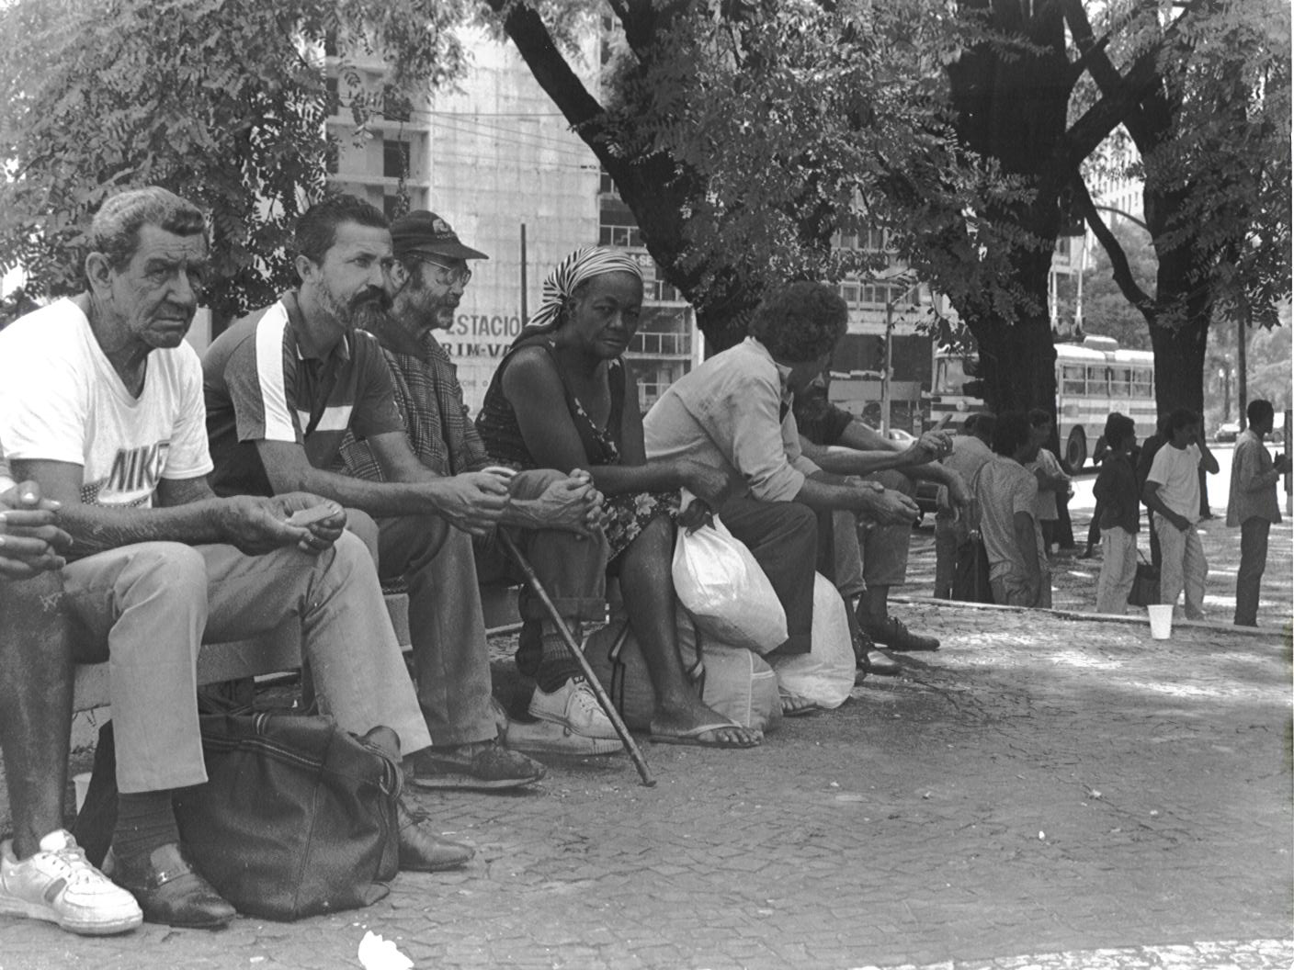
EIXOS ESTRUTURANTES
Dever do Estado
Dever da sociedade civil
Redes intersetoriais
Reconhecimento das pessoas em situação de rua como sujeitos de direitos, sujeitos políticos e sujeitos sociais

Slide 7
Desafios
Direito ao mínimo existencial
Acesso ao sistema judiciário
Defesa de direitos ou de acusações criminais
Ferramenta de justiça social
Acesso a documentos: RG, CPF ; e à internet

Slide 8
Objetivos
Levar informação para a sociedade civil
Instruir as pessoas para que possam ajudar
Levar a informação à Instituição Ipês

Slide 9
Acesso à Defensoria Pública
Carreta Móvel da Defensoria Pública
15 guichês e sala de mediação
Equipe multidisciplinar
Direito de Família: alimentos, guarda, divórcio, DNA
Disque 100: fornece orientações e é canal de denúncia
Intituto IPES

Slide 10
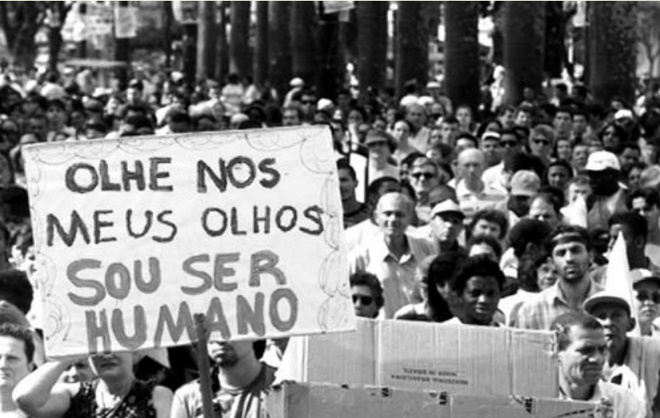
Perfil Instagram
Postagens de conscientização: sujeitos de direitos
Postagens de orientação
acesso à justiça
outros serviços, como tirar RG

Slide 11
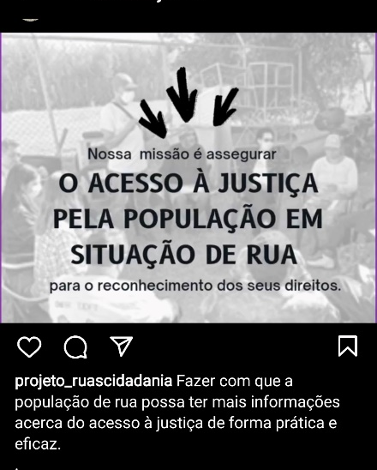
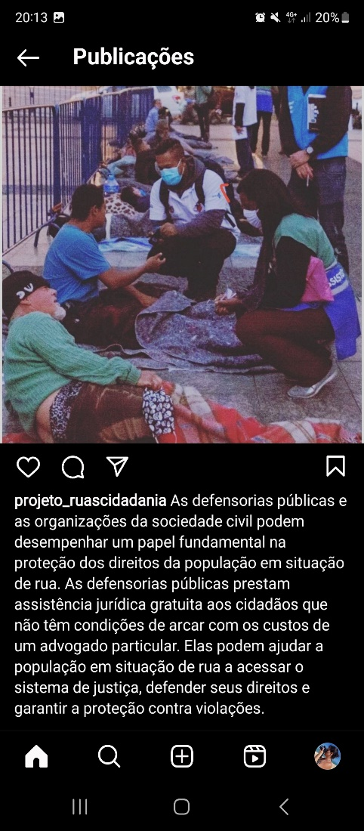
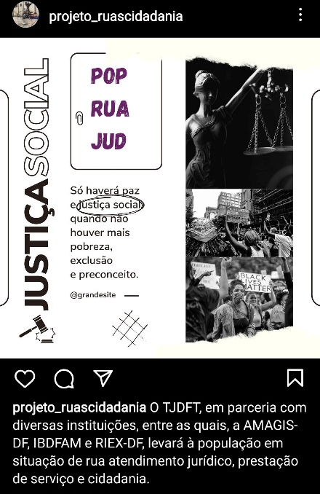
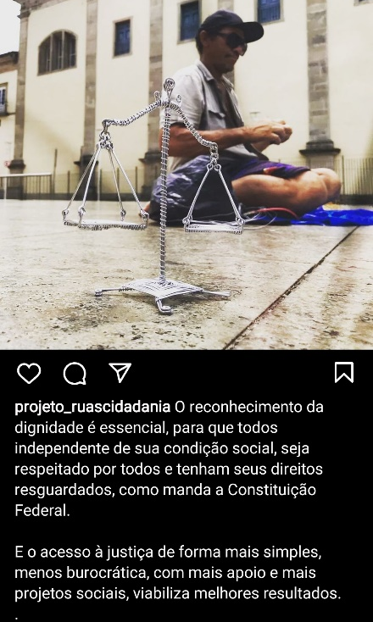
Projeto_ruascidadania

Slide 12
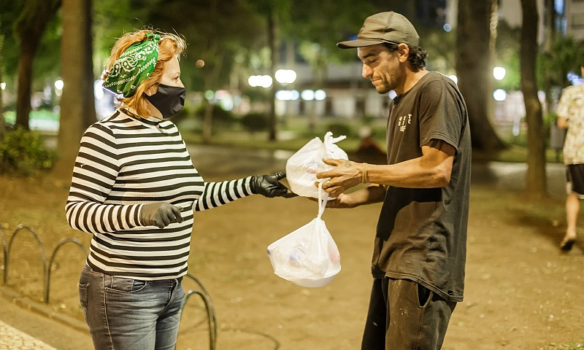
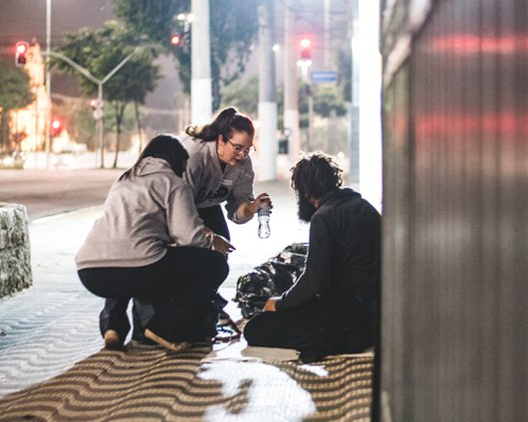
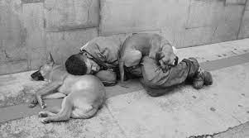
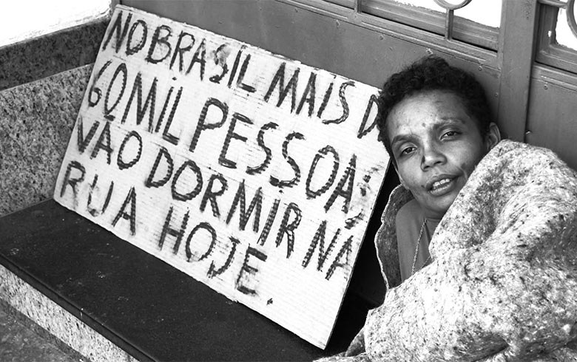
SITUAÇÃO DE RUA NÃO É UMA OPÇÃO
É VIOLAÇÃO DE DIREITOS
FIM

